Slide 1
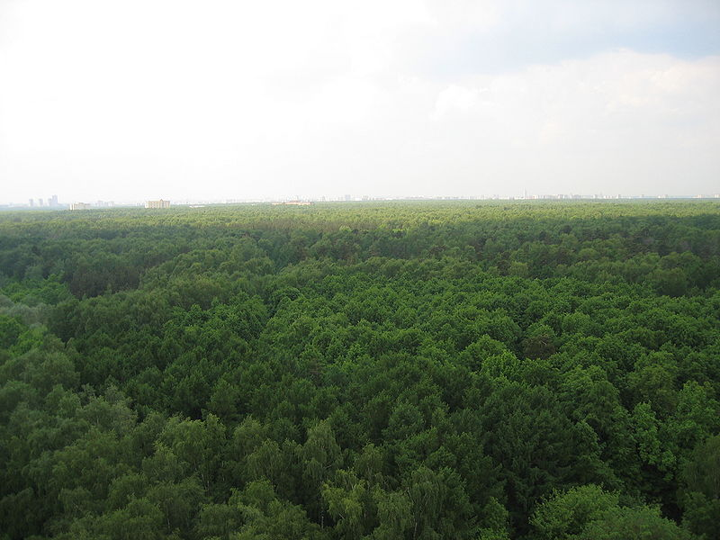
Аннинский район
МБУ Аннинский ЦДО «РИТМ»
«Природа моей малой родины»
Лекарственные растения моего края
Авторы: Попков Данила, 14 лет
Мешалкина Алина, 13 лет
Руководитель: Саликова Е.А.,
Анна 2022

Slide 2
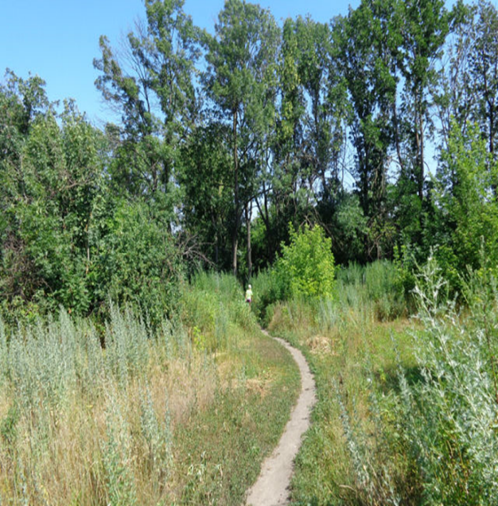
Есть в травах и цветах целительная сила
Для всех, умеющих их тайну разгадать.
В. Рождественский
Я живу в сельской местности. Вокруг нашего села очень красивые места. Выйдешь за околицу, окунешься в зеленую чащу леса, вдохнешь аромат лугов и полей, и еще сильнее становится чувство любви к своему краю. Растительный мир подарил нам огромное богатство – лекарственные растения, которые всегда были источником жизни, пищи и здоровья. Многие из них прошли многовековую проверку и составляют бесценный фонд современной фитотерапии.

Slide 3
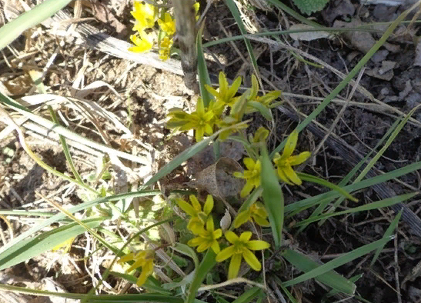
ЛЕКАРСТВЕННЫЕ РАСТЕНИЯ.
Гусиный лук – луковичное растение семейства лилейные. Это небольшое многолетнее растение распускается в апреле желтыми похожими на маленькие тюльпаны цветками. Цветки гусиного лука собраны в небольшие зонтичные соцветия
Применение. Гусиный лук – средство борьбы с авитаминозом. Его можно добавлять в весенние салаты. Листочки гусиного лука содержат большое количество витаминов и микроэлементов.
Траву и луковицы гусиного лука используют также для лечения гепатита, бронхиальной астмы

Slide 4
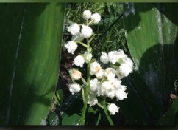
Ландыш – травянистое многолетнее растение семейства лилейные. Ландыш имеет ползучее корневище, от которого отходят крупные цельнокрайние листья. Белые колокольчатые цветки собраны в соцветие кисть. Цветет ландыш во второй половине мая – начале июня, издавая сильный аромат.
Применение. Ландыш издавна используется в народной медицине. Он помогает при нарушении сердечного ритма, для усиления памяти и внимания.
Внимание! Ландыш занесен в Красную книгу.

Slide 5
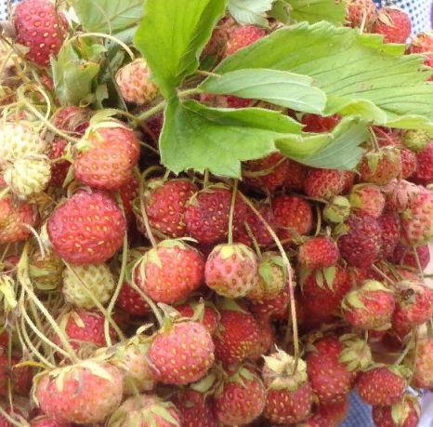
Земляника зеленая (луговая клубника, полуница) - многолетнее растение семейства розоцветные. Корневище толстое и бурое, листья тройчатые. Высота растения от 5 до 20 см. Цветки земляники белые с пятью лепестками. Плоды – ароматные фраги – имеют сначала беловато-зеленый цвет, затем становятся румяными. Цветет луговая земляника в мае, плоды поспевают к концу июня.
Применение. Применяют практически все части растения: плоды, листья, корневища и цветки. Листья и цветки собирают в мае, плоды в июне – начале июля, корневища в сентябре.

Slide 6
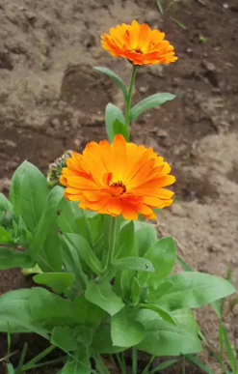
Календула, или ноготки – лекарственное растение семейства сложноцветные. Это травянистое растение до 80 см высоты. Календула, как и почти все сложноцветные, имеет соцветие корзинка, общий цвет которого ярко-оранжевый, или ярко-желтый.
Применение. Календула давно и широко используется в народной медицине. Это растение нормализует сердечную деятельность. Также календула помогает в лечении болезней селезенки и печени и аллергии. Соцветия календулы обладают бактерицидным действием при лечении ран, заболеваний глаз, рта и глотки.

Slide 7
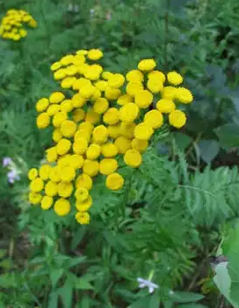
Пижма обыкновенная - дикая рябинка, ромашник, бухта, глистник, девятисил, козельник, ломотная, маточник, рябинник желтый
Неприхотливое травянистое растение, встречается повсеместно на территории Воронежской области. Лекарственными свойствами обладают цветы.
Применяется при болезнях печени, антимикробное и смазмолитическое средство.

Slide 8
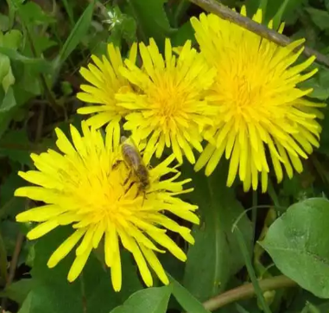
Одуванчик — это лекарственное многолетнее растение, относится к семейству сложноцветных. Корневище имеет форму морковки с большими ответвлениями и располагается вертикально, бурого цвета. Листья голые, темно-зеленого цвета. Цветет одуванчик желтыми цветами, собраны они в плотные корзинки зеленого цвета. Начинает цвести одуванчик в середине апреля и до конца мая.
Его применяют при антацидных гастритах, для увеличения аппетита. Из него готовят желчегонное лекарство.

Slide 9
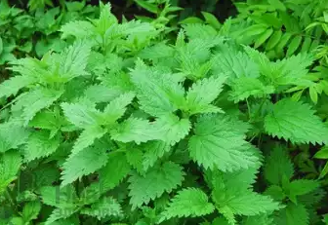
Крапива двудомная — многолетнее травянистое растение, высотой до 170 см с длинным ползучим разветвленным корневищем. Стебель и листья покрыты длинными жгучими и короткими простыми волосками. Оболочки волосков окремневевшие, хрупкие, поэтому из сломанного волоска вытекают муравьиная кислота и гистамин.
Применение. Настой листьев крапивы двудомной оказывает кровоостанавливающее действие, ускоряет свертывание крови, повышает содержание гемоглобина. Лекарственные формы крапивы обладают сосудосуживающим, желчегонным, витаминизирующим и противовоспалительным свойствами.

Slide 10
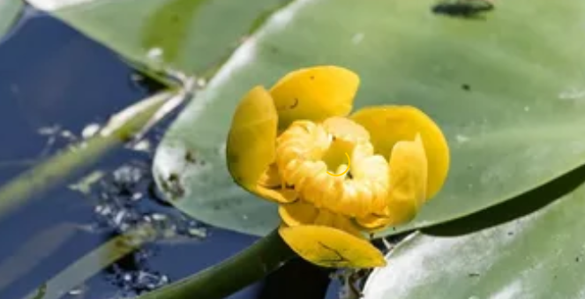
Кубышка желтая – водное растение семейства кувшинковые. Крупные кожистые листья кубышки плавают на поверхности воды, а ароматные желтые цветки приподняты на цветоносах. Есть у кубышки также подводные листья. Они мягкие и нежные на ощупь.
Применение. В народной медицине кубышка используется в качестве противовоспалительного и жаропонижающего средства.
Цветки кубышки прикладывают к пораженным участкам кожи.

Slide 11
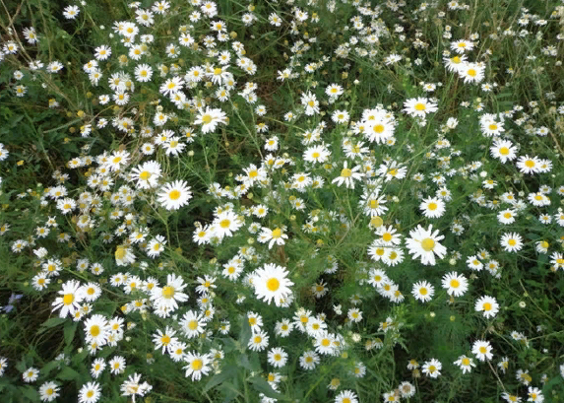
Ромашка лекарственная, или Ромашка аптечная – травянистое растение семейства сложноцветные. Имеет разветвленный стебель высотой около 50 см, сильно рассеченные листья. Цветет ромашка все лето. Лекарственную ромашку от других представителей рода отличает сильный своеобразный запах.
Применение. В медицине ромашка используется для лечения гастрита, колита, язвы желудка, дизентерии, заболеваниях печени, почек, мочевого пузыря, нервной системы. Ромашка помогает при язвах, фурункулах, подагре, экземе, зубной боли, мигрени, ушибах.

Slide 12
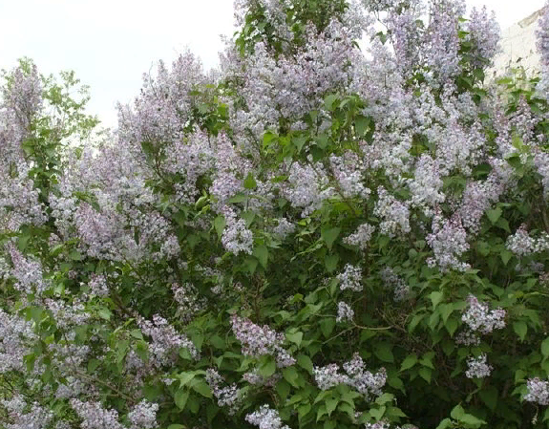
Сирень обыкновенная – среднерослый кустарник, иногда перерастающий в довольно высокое дерево. Очень ароматные кисти размером до 25 см собраны из мелких простых цветочков белого или светло-лилового цвета.
Водная настойка из цветков сирени оказывает обезболивающее действие. Её используют для лечения коклюша и почечных заболеваний, головной боли, простуды. Листья сирени, так же как листья подорожника, затягивают гноящиеся раны. Мазь и спиртовая настойка сирени применяются для снятия болевых ощущений и терапии ревматизма.

Slide 13
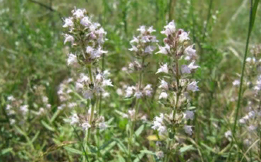
Чабрец, или Тимьян – стелющийся кустарник семейства губоцветные. Стебли его поднимаются на высоту 30-40 см, цветки – беловатые, розоватые, или лиловые собраны в головчатые соцветия. Цветет чабрец почти все лето.
Чабрец – одно из самых любимых народом растений. Его ласково называют «богородской травой». Сухим чабрецом набивают подушечки, которые дарят спокойный и оздоровляющий сон.
Применение. Чабрец обладает отхаркивающими и дезинфицирующими свойствами, поэтому его применяют при заболеваниях дыхательных путей, при любом кашле, бронхите, воспалении легких.

Slide 14
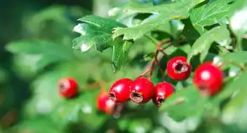
Боярышник кроваво - красный
Кустарник, или небольшое дерево семейства Розоцветные, высотой до 5 м. Молодые ветви блестящие, усажены редким и колючками длиной до 5 см. Листья опушённые, сверху тёмно-зелёные, снизу ярко-зелёные обратнояйцевидные. Плоды боярышника - кроваво-красные, розовые, оранжевые, желтые или черные шаровидные ягоды, похожие на маленькое яблоко диаметром 8 - 10 мм.
Настой плодов боярышника обладает многими полезными свойствами.
Препараты боярышника успокаивают центральную нервную систему.

Slide 15
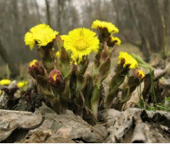
Мать-и-мачеха принадлежит многолетним травам семейства сложноцветных. В медицине листья мать-и-мачехи используют в потогонных и грудных сборах, а также эта трава может использоваться как отличное отхаркивающие средство.
Окрас цветков золотисто-жёлтый. Листья прикорневые и появляются после того, как растение отцвело, имеют округло-сердцевидную форму. Когда прикасаешься к листьям, они кажутся тёплыми, верхняя поверхность голая, холодная.

Slide 16
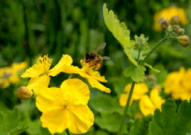
Чистотел – травянистое растение семейства маковых. Высота растения от 1 м. Растение выделяет млечный сок, становящийся оранжевым под воздействием воздуха. Цветет чистотел начиная с мая, все лето. Цветки – золотисто-желтые, с четырьмя лепестками.
Применение. Чистотел издавна используется при различных кожных заболеваниях. Чистотелом обрабатывают долго заживающие раны, излечивают чесотку, удаляют мозоли, предотвращают новообразования

Slide 17
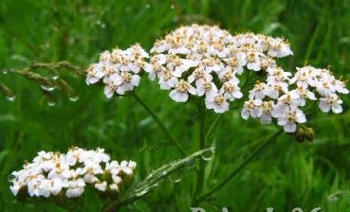
Тысячелистник - травянистое растение семейства сложноцветные. Высота прямостоячего стебля до 1 м. Листья перисто-рассеченные, мелкие цветки собраны в соцветия корзинки. Обычно цветки белые, бывают также розоватые и желтоватые. Цветет растение все лето.
Применение. Тысячелистник – прекрасное средство для активизации обмена веществ, поэтому его используют для лечения ожирения, атеросклероза, гипертонии. Как наружное средство тысячелистник используют при язвах, фурункулах, свищах, ранах, различных кожных заболеваниях.

Slide 18
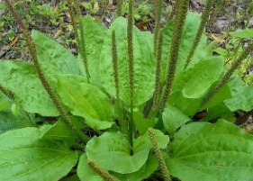
Подорожник – растение семейства подорожниковые. Для подорожника характерна прикорневая розетка листьев, их которой выходят цветоносные стебли. Мелкие цветочки с бурым венчиком и длинными сиренными тычинками собраны в соцветие початок. Цветет подорожник с мая до конца лета.
Применение. Подорожник обладает обезболивающими, противовоспалительными, бактерицидными, кровоостанавливающими свойствами.

Slide 19
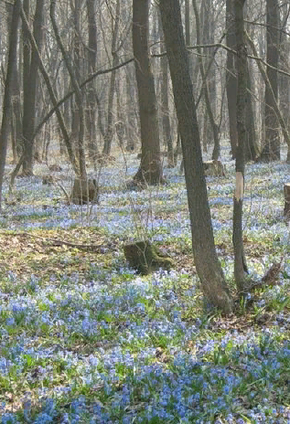
Лекарственные растения – замечательное богатство природы.
Каждый кустик и травинка,
Корень, ягода, орех –
Все приносит пользу людям,
Помогает от всех бед.
Лес – богатство наше, знай!
Береги и сохраняй!

Slide 20
Ресурсы:
https://priroda36.ru/lekarstvennye-rasteniya/gagea.html
https://priroda36.ru/lekarstvennye-rasteniya/convallaria-majalis.html
https://priroda36.ru/lekarstvennye-rasteniya/fragaria-viridis.html
https://priroda36.ru/lekarstvennye-rasteniya/calendula.html
http://zodorov.ru/p-olimskij-lekarstvennie-rasteniya-nashej-mestnosti.html
https://herbalpedia.ru/catalog/pizhma/
https://aklumba.ru/oduvanchiki-lechebnye-svojstva
http://lektrava.ru/encyclopedia/krapiva-dvudomnaya/
https://priroda36.ru/lekarstvennye-rasteniya/nuphar-lutea.html
https://priroda36.ru/lekarstvennye-rasteniya/matricaria-chamomilla.html
https://nashzeleniymir.ru/сирень
https://priroda36.ru/lekarstvennye-rasteniya/thymus.html
http://lektrava.ru/encyclopedia/boyaryshnik/
https://www.ayzdorov.ru/tvtravnik_mat-i-macheha.php
https://priroda36.ru/lekarstvennye-rasteniya/chelidonium.html
https://priroda36.ru/lekarstvennye-rasteniya/achillea.html
https://priroda36.ru/lekarstvennye-rasteniya/plantago.html
Фотографии из личного архива руководителя

